Slide 1
Водич кроз
планирање и реализацију часа
Кирија,
Бранислав Нушић
Кликом на линк на слајду отварај радни материјал.
Тања Ђорђевић

Slide 2
Настава се одвија преко Гугл учионице.
Versal
Jutjub
Padlett
Thinglink
Lino.it
LearningApps
Wordwall
Muvi Mejker
Google forms
Kahoot
Реализованом часу претходила је припрема ученика за интерактиван рад и модел изокренуте учионице.
Ученицима је обрада наставне јединице најављена дан-два пре саме реализације.
Ученици су добили упутства и смернице како би се припремили за предстојећи час.
Преко Гугл учионице наставник обавештава ученике о предстојећим активностима, дели им задужења, усмерава их, и подстиче стваралачки процес. Припрема и реализација часа текла је у више фаза, корака.
Тања Ђорђевић

Slide 3
Први корак - припрема
На стриму Гугл учионице наставник истиче линк: (кликни)
Линк
http://linoit.com/users/tajjja/canvases/%D0%9A%D0%B8%D1%80%D0%B8%D1%98%D0%B0%2C%20%D0%91%D1%80%D0%B0%D0%BD%D0%B8%D1%81%D0%BB%D0%B0%D0%B2%20%D0%9D%D1%83%D1%88%D0%B8%D1%9B
који ученике води до Линоит табле на коме се налази материјал, пажљиво одабран, како би ученицима приближио дело, олакшао разумевање теме и догађаја који дело илуструје.
Тања Ђорђевић

Slide 4
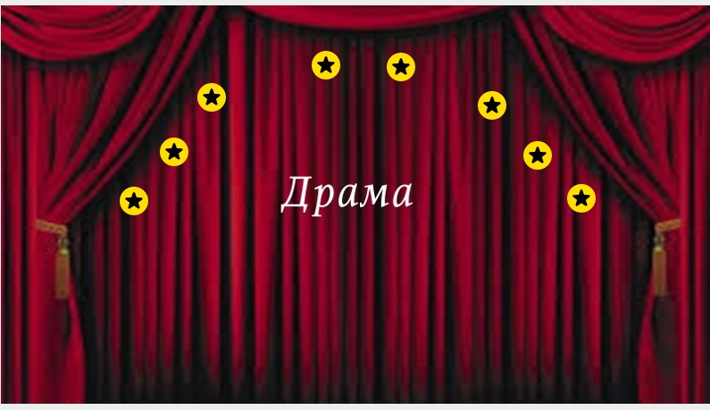
На овој Линоит, интеракртивној огласној табли, између осталог, наставник поставља:
- садржај одломка Кирија, Бранислава Нушића, у пдф-у;
- снимак представе Кирија - Позориште „Славија“ са Јутјуба
Линк
интерактивну слику – Драма и драмски појмови
Линк
https://youtu.be/-71odHnUje0
https://www.thinglink.com/scene/1319830226011684865
Тања Ђорђевић

Slide 5
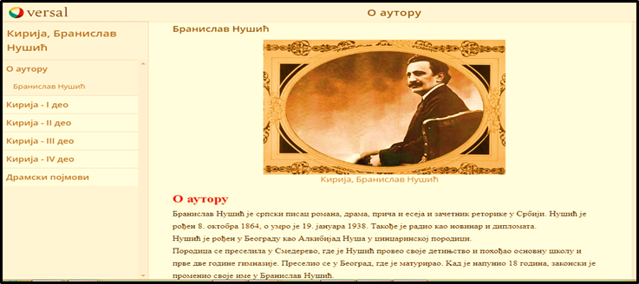
Други корак - обрада
Дана предвиђеног за обраду дела, наставник на стриму Гугл учионице даје смернице и истиче линк који ученике води до интерактивне лекције, наставних садржаја креираних у веб-алату Версал
Линк
https://versal.com/learn/l2iqhi/introduction
Тања Ђорђевић

Slide 6
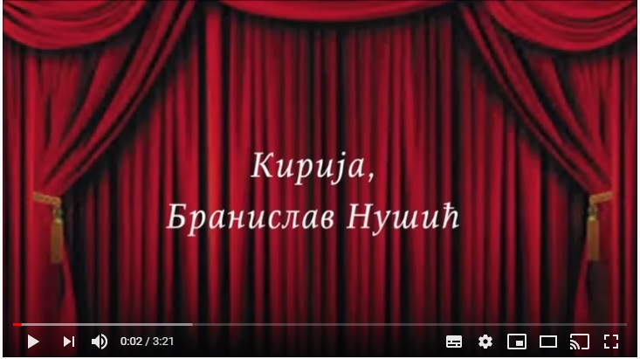
Трећи корак – утврђивање
Када заврше рад на интерактивној лекцији, ученици се упућују да погледају презентацију, видео материјал направљен за потребе овог часа, на Јутјуб каналу.
Линк
https://youtu.be/JTPIB5t3zF0
Тања Ђорђевић

Slide 7
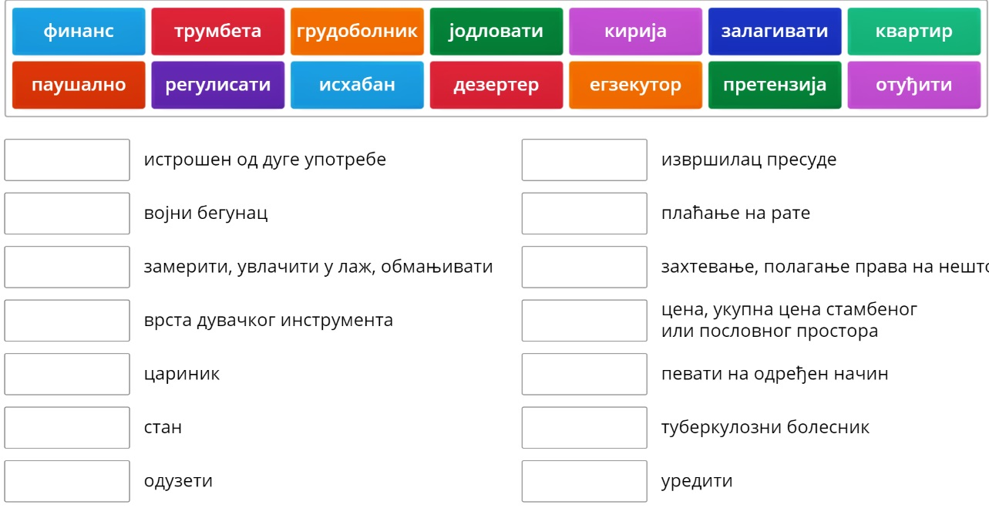
Трећи корак - вежбање
На стриму Гугл учионице наставник истиче линк који ученике води до адресе на којој ће моћи да провежбају усвојене појмове о драми и да утврде познавање нових, њима непознатих, речи из овог дела. Кликни на линк!
https://wordwall.net/resource/2445183
https://wordwall.net/resource/2467629
Тања Ђорђевић

Slide 8
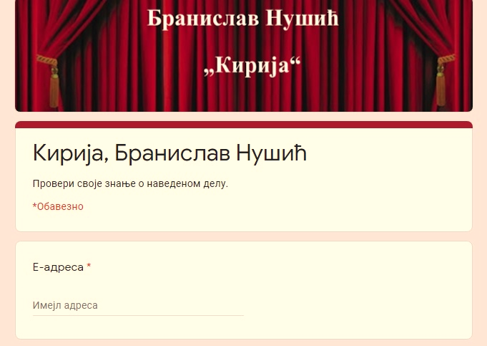
Четврти корак - провера
На стриму Гугл учионице наставник истиче линк који ученике води до Гугл теста на којем ће проверити своје знање.
Линк
https://docs.google.com/forms/d/e/1FAIpQLSeZ5evE5Nj_c4dRCGxI1RCl-0jzOmmTZQE28OJnKUTwPdrzMw/viewform

Slide 9
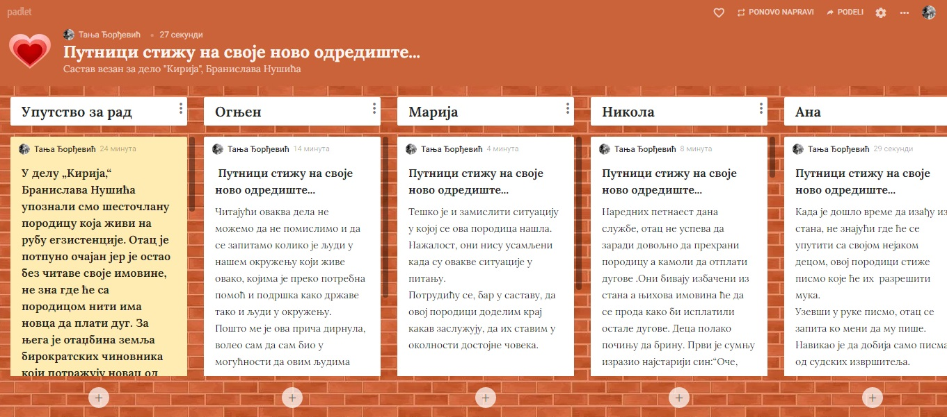
Пети корак – домаћи задатак
На стриму Гугл учионице наставник истиче линк до Падлет зида: (кликни)
Линк
https://padlet.com/tajjja/wmwtl4axqru5gzhk
На Падлет зиду ученици треба да поставе домаће задатке на одређену тему.
Тања Ђорђевић

Slide 10
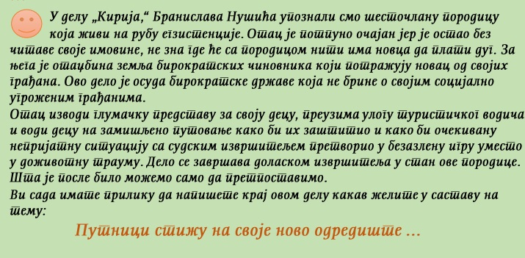
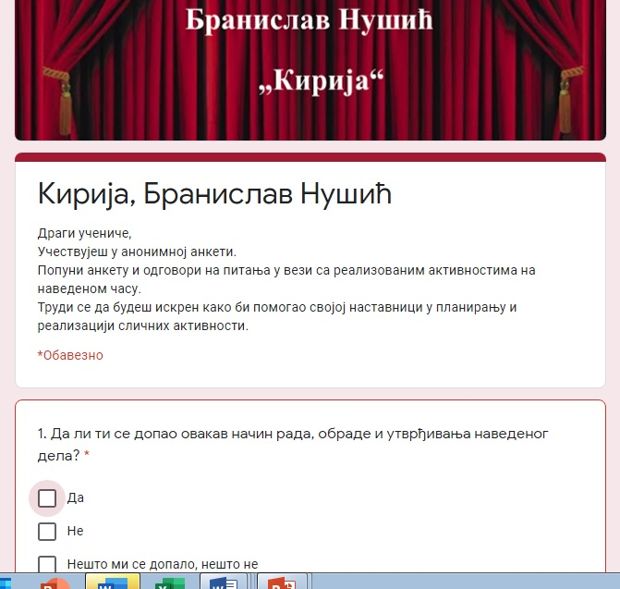
Домаћи задатак - упутство
Оцена ученика Анкета на линку:
https://docs.google.com/forms/d/e/1FAIpQLSfqr5xcvTMiKGlDhDe9ZTM8lkEh1o_BYE4SRnI05DT8D4ku_Q/viewform
Тања Ђорђевић

